Slide 1
Metodologías de Evaluación de Proyectos Informáticos
JOHEL HERACLIO BATISTA CÁRDENAS
CÉDULA: 8-914-587

Slide 2

¿Qué es un Proyecto Informático?
Es una intervención concreta de la que se espera tener resultados que contribuyan al logro de los efectos específicos que un programa define.
Como tal, expresa el nivel operativo del proceso de planificación, por lo que sus metodologías y técnicas serán de uso habitual para los profesionales de la Intervención social.

Slide 3

Tipos de Proyectos Informáticos
De servicio: Este tipo de objetivos son definidos por el cliente, normalmente para alcanzar a largo plazo (3 meses a dos años) y afectan a la organización operativa y gestión del área usuaria
De producción: Son definidos por la informática, se han de cumplir a corto plazo y afectan al desarrollo y explotación del proyecto.
Estratégicos: Son definidos por el DG, su alcance es a largo plazo (de 3 a 5 años) y afectan a todas las áreas de la empresa.

Slide 4
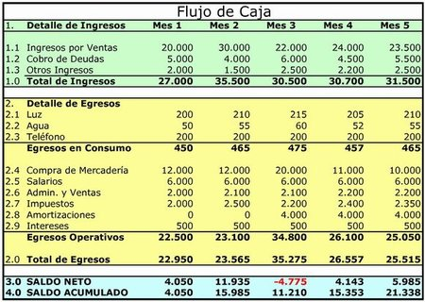
Metodología de Evaluación VAN
Identifica los costos, ingresos e inversiones de un proyecto, relacionándolos mediante la construcción de un Flujo de Caja para cada período anual que dure el horizonte de evaluación el proyecto.

Slide 5

Metodología de Evaluación EVA
Valor Económico Agregado, trata de medir el Valor que un proyecto agrega a la empresa o el valor que genera esta en un determinado período.

Slide 6
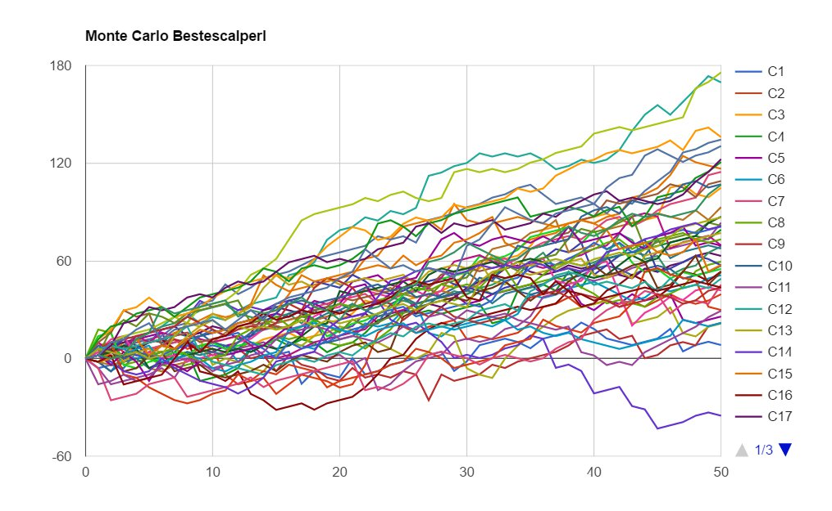
Metodología de Evaluación: Simulación de Montecarlo
Técnica de simulación de situaciones inciertas que permite definir valores esperados y variabilidad para variables no controlables, mediante la selección aleatoria de valores, donde la probabilidad de elegir entre todos los resultados posibles está en estricta relación con sus distribuciones de probabilidades.

Slide 7
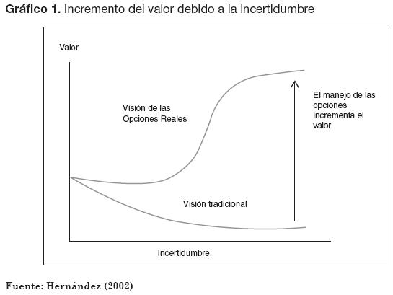
Bonus: Metodología de Opciones Reales
El concepto de opciones reales aplica las técnicas desarrolladas en la teoría de opciones financieras para analizar activos no financieros o activos reales.
Al igual que las opciones financieras, la principal característica de las opciones reales es que confieren el derecho, pero no la obligación, de tomar medidas en el futuro.

Slide 8
Comentarios Finales: ¿Hay una Mejor Técnica Para Evaluar un Proyecto Informático?

